Slide 1
产品方向研究
智能检索体验优化方向
在现有搜索能力之上，降低复杂检索的理解和操作成本
现状样本：ICCE 当前列表
核心判断：增强现有搜索，不替代原有筛选
讨论稿 2026 年 9 月 17 日
Notes:
本页为方案封面。方案以 ICCE 当前列表作为现状样本，讨论可复用的智能检索体验方向。

Slide 2
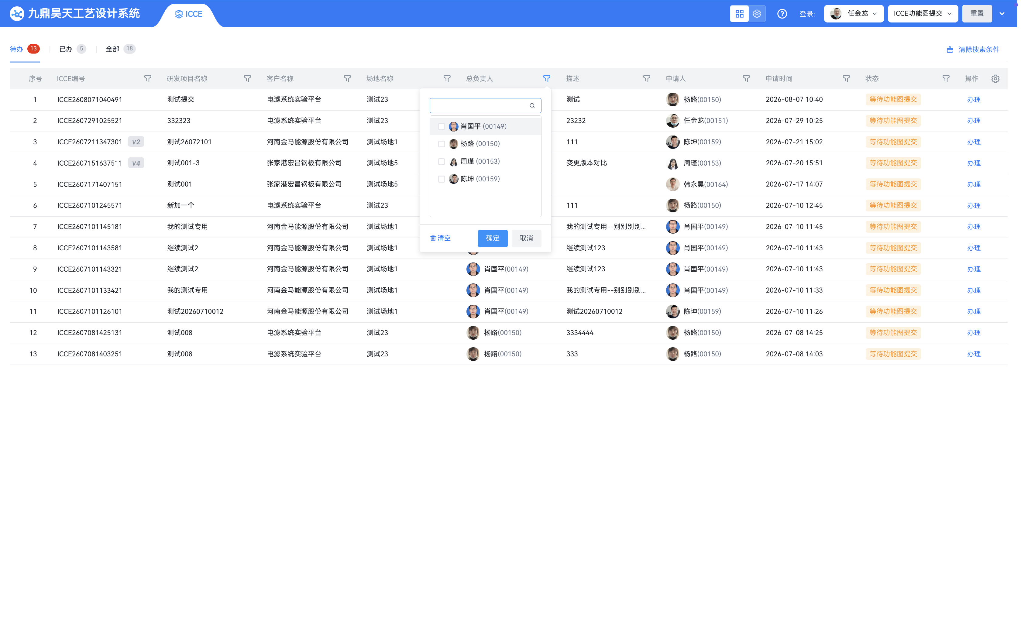
01 / 当前现状
ICCE 当前列表已经具备确定性搜索能力
人员、日期等字段都有明确的筛选入口，查询结果继续回到原列表呈现。
已有能力
01
按字段逐项筛选
覆盖编号、项目名称、客户、负责人、申请时间和状态等常见字段。
02
不同字段使用不同控件
人员支持搜索和多选，日期支持起止日期和日历选择。
03
原列表继续承担结果呈现
分页、状态和办理入口保持不变，现有执行链路是增强体验的基础。
智能检索体验优化方向
02
Notes:
现状依据：用户提供的 ICCE 当前列表截图。截图展示了人员筛选入口及多选确认方式。另一个日期筛选截图用于支持正文对日期控件的描述。

Slide 3
02 / 检索问题
真正的成本在于把业务想法翻译成系统条件
单字段查询足够直接，多个条件组合时，用户需要自己记字段、找入口、拆解意图并反复试错。
用户知道想查什么，但不一定知道怎么填
问题不是搜索不存在，而是完成一次复杂检索需要付出更多认知和操作成本。
01
业务表达和字段表达有距离
02
多个条件分散在多个入口
03
结果异常时需要逐项排查
例如“最近负责的、还没完成的项目”，需要用户自行拆成负责人、时间和状态。
每个字段都要单独打开、填写和确认，条件之间的关系主要依靠记忆。
结果为空或过多时，用户很难判断应该调整哪一个条件。
智能检索体验优化方向
03

Slide 4
03 / 方案方向
增加检索增强层，让用户从业务表达开始
入口可以是自然语言、查询模板、推荐条件或统一搜索框，最终都回到结构化条件和原有查询执行链路。
01
02
03
04
表达检索意图
生成检索条件
查看并调整
沿用现有执行
从业务问题出发，也可以继续使用列筛选。
映射字段、关系、操作符和值，标出歧义。
支持删除、修改、补充和回到手工筛选。
遵守权限、分页、排序和原有查询规则。
现有搜索的价值
增强层新增的价值
条件明确、结果可控、行为稳定
降低字段记忆和入口查找成本
智能检索体验优化方向
04

Slide 5
04 / 职责边界
智能层负责理解，业务系统负责判断和执行
用户看到的是可解释的条件，系统执行的是经过校验的查询参数。
智能检索层
业务系统
理解用户表达
校验并执行查询
识别查询对象、字段、关系和值
处理别名、歧义和补充问题
生成可查看、可编辑的条件草稿
结构化检索条件
校验字段和值是否支持
按权限控制可用范围
复用分页、排序和原有接口
用户拥有最后确认权，传统筛选始终保留。
智能检索体验优化方向
05

Slide 6
05 / 能力模型
先统一检索条件，再叠加不同入口
筛选器、查询模板和智能入口共享字段语义与查询协议，避免每个页面单独建设一套逻辑。
能力层 | 主要职责 | 形成的结果
业务语义 | 维护字段名称、别名、状态含义和可选值 | 系统知道用户说法对应哪些字段
意图理解 | 识别查询对象、条件、关系和歧义项 | 形成可解释的条件草稿
条件确认 | 展示结果，支持修改、删除、补充和回退 | 用户知道系统将要查什么
业务校验 | 校验字段、值、权限和现有接口是否支持 | 不明确或不支持的条件不执行
查询适配 | 把确认后的条件转换为已有搜索参数 | 复用原有列表数据和查询链路
自然语言只是入口之一。相同的条件模型也可以服务于查询模板和常用条件推荐。
智能检索体验优化方向
06

Slide 7
06 / 验证路径
先验证检索问题，再选择合适的增强方式
以 ICCE 当前列表作为一个具体样本，先测现有方式的成本，再比较筛选优化、模板、条件编排和智能入口。
阶段一
阶段二
阶段三
阶段四
收集真实问题
建立检索基线
比较增强方案
小范围验证
记录高频查询、常用字段和空结果场景。
记录完成时间、操作步骤和首次成功率。
比较不同入口对理解和操作成本的改善。
验证条件理解、确认体验和实际效率。
观察维度 | 需要回答的问题 | 建议指标
效率 | 复杂检索是否更快 | 完成时间、操作步骤、回退次数
理解 | 用户是否能确认系统将要查询的内容 | 条件修改率、确认通过率
结果 | 是否更容易得到可用结果 | 首次成功率、空结果调整次数
兼容 | 增强入口是否影响原有搜索 | 传统入口可用性、结果一致性
智能检索体验优化方向
07

Slide 8
07 / 落地原则
以复用现有能力为前提控制投入
落地重点是字段语义、统一条件表达、确认交互和接口适配，不重做列表数据链路。
复用
可解释
可扩展
沿用现有搜索执行
条件必须可见可改
建立统一条件模型
继续使用既有分页、排序、权限和列表接口。
模型输出先进入确认环节，不直接作为最终查询。
让筛选器、模板和智能入口共享同一套语义。
风险 | 控制方式 | 落地要求
理解错误 | 展示条件、用户确认、歧义项要求选择 | 不确定时提示补充，不直接执行
越权查询 | 服务端按权限控制可用字段并执行前校验 | 不依赖前端隐藏控件或模型判断
结果不一致 | 统一条件模型并对照现有参数规则 | 不同入口执行结果保持一致
使用率不足 | 从高频复杂检索切入并保留传统入口 | 用真实数据决定继续投入的场景
智能检索体验优化方向
08

Slide 9
08 / 下一步
下一步需要确认的是验证方向
先形成一个小而完整的验证闭环，再根据证据决定产品形态、技术投入和适用范围。
01
进入样本研究
以 ICCE 当前列表作为可观察样本，收集真实查询任务和操作基线。
02
保留现有搜索作为执行基础
手工筛选、模板和智能表达最终都通过可校验的结构化条件执行。
03
共同定义边界
产品、前端、后端和安全共同确定字段语义、权限、数据处理和指标。
技术承接：ICCE Schema 驱动智能查询设计方案.md
智能检索体验优化方向
09
Notes:
技术附件：Projects/ICCE/ICCE Schema驱动智能查询设计方案.md。该附件包含字段模型、查询协议、接口边界和阶段计划。

